Slide 1
Pani Policjant w grupie Słowików

Slide 2
14 marca w naszym przedszkolu odbyło się spotkanie dzieci z Panią Policjant – mamą Wojtka z naszej grupy. Spotkanie dotyczyło szeroko pojętego bezpieczeństwa: Jak bezpiecznie przechodzić przez jezdnię, jak poruszać się po ulicy, żeby nie doszło do sytuacji niebezpiecznych dla dziecka, jak bezpiecznie bawić się w domu i w przedszkolu. Nasze przedszkolaki posiadają takie wiadomości i swoją wiedzą chętnie dzieliły się z Panią Policjant.
Mama Wojtka opowiedziała przedszkolakom o swojej bardzo odpowiedzialnej pracy, o zasadach obowiązujących w ruchu drogowym. Następnie wszystkie przedszkolaki przymierzały akcesoria policyjne, które wzbudziły ogromne zainteresowanie.
Serdecznie dziękujemy Mamie Wojtka za wspaniałe przeżycia i przybliżenie nam tak odpowiedzialnego zawodu, jakim jest zawód policjanta.
Na pamiątkę dzieci otrzymały odblaski, które zapewniają lepszą widoczność na drodze, książeczkę opowiadającą o bezpieczeństwie oraz słodkości.

Slide 4
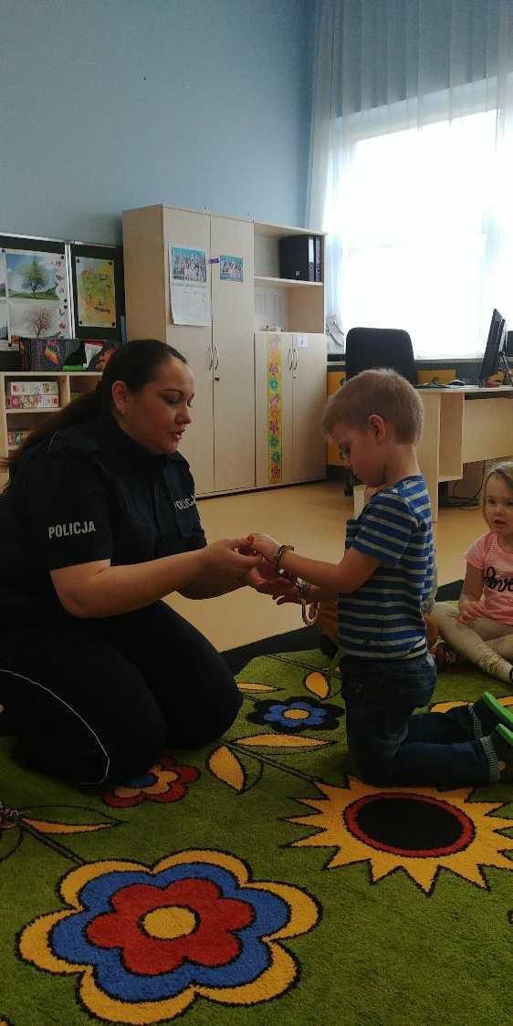
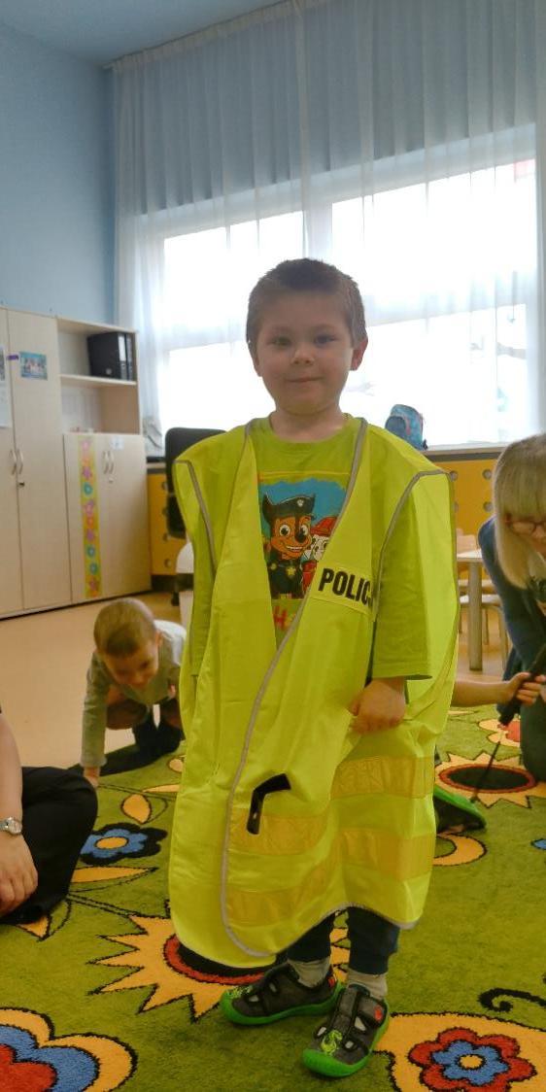

Slide 5
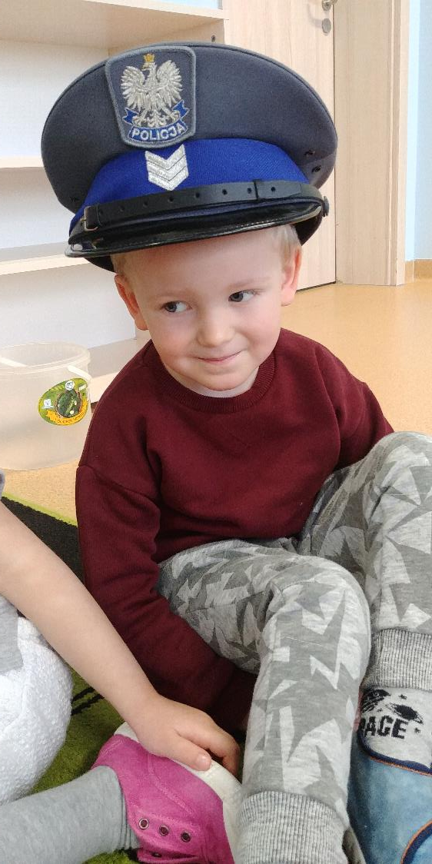
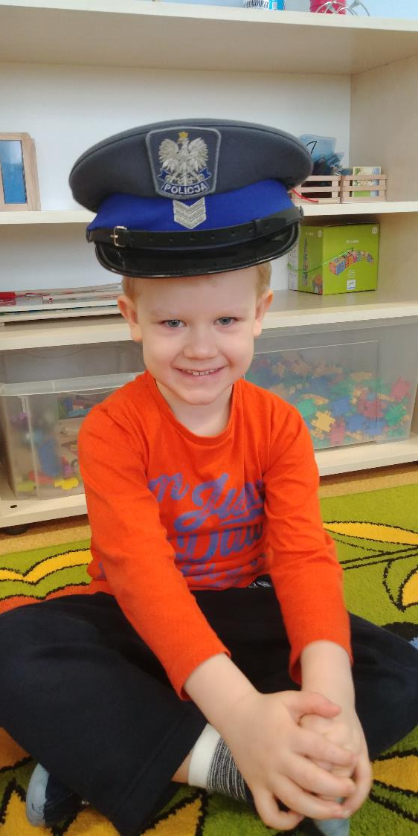

Slide 6
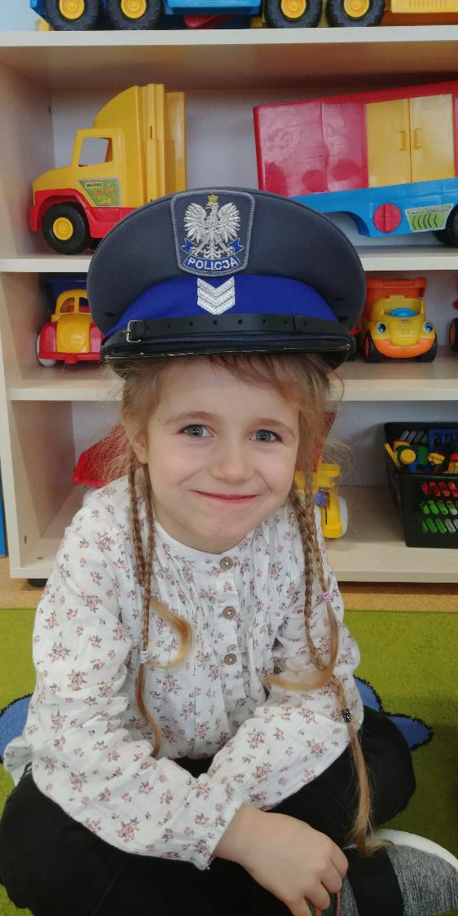
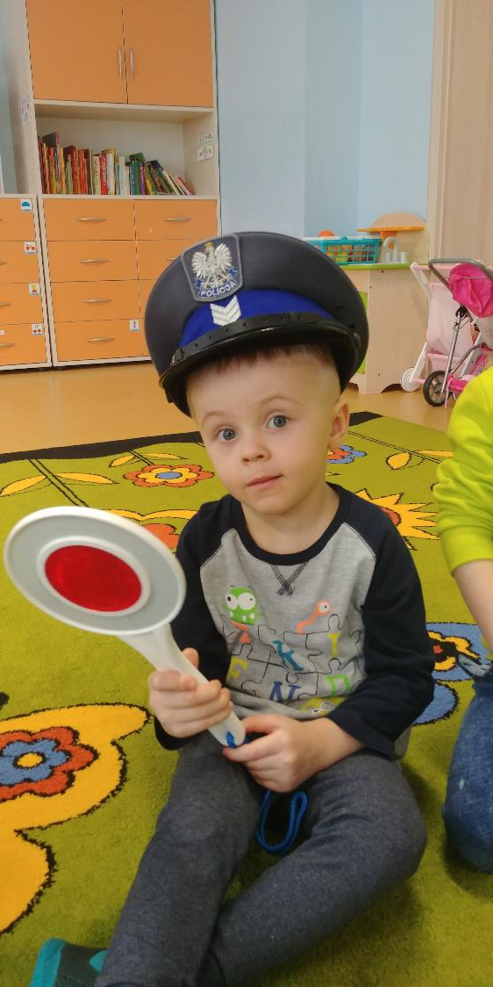

Slide 7
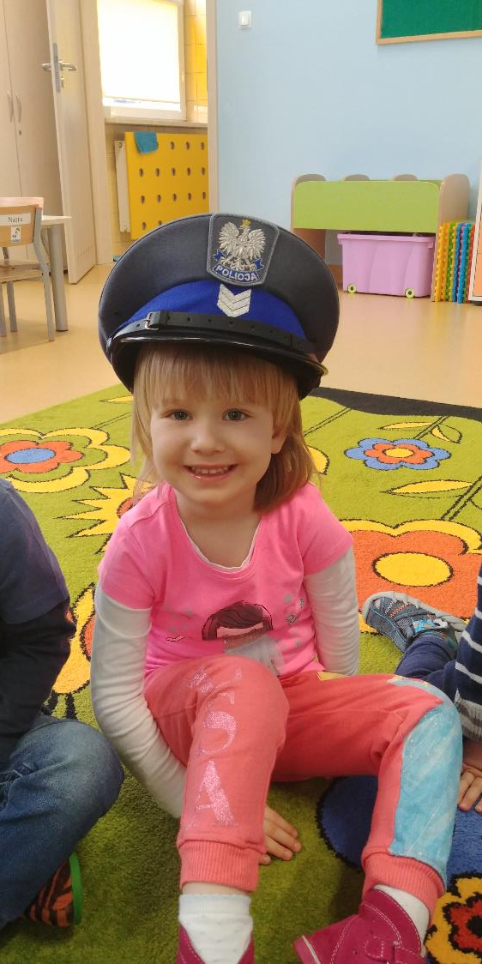
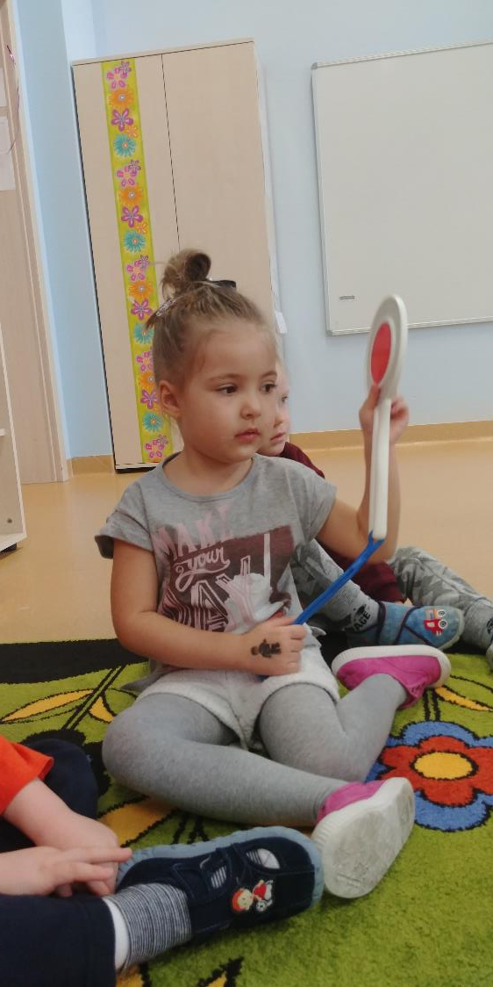

Slide 8
